Slide 1


Slide 2
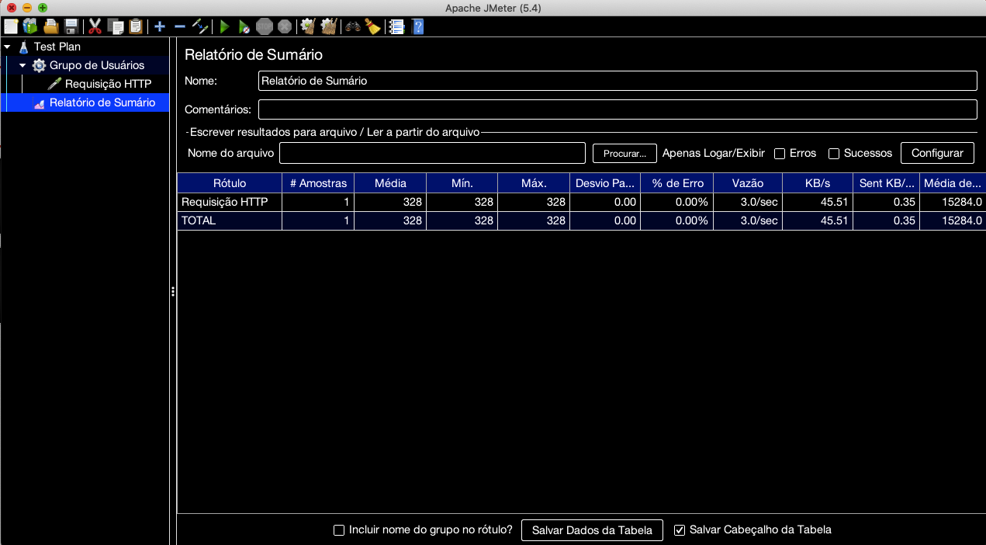
O que é o JMeter?
é uma aplicação java de código aberto. Bastante utilizada para medir desempenho. “Softwares com problemas de performance e com defeitos na execução são custosos” (RIOS, 2013, pg. 9).

Slide 3




As diferenças entre estresse, performance e Carga
Teste de Estresse
Permite validar o comportamento da aplicação em condições extremas, identificar o limite da aplicação.
Teste de Performance
Permite avaliar o tempo de resposta da aplicação.
Teste de Carga/volume
Permite validar o comportamento da aplicação com alta carga e variação de trabalho.

Slide 4
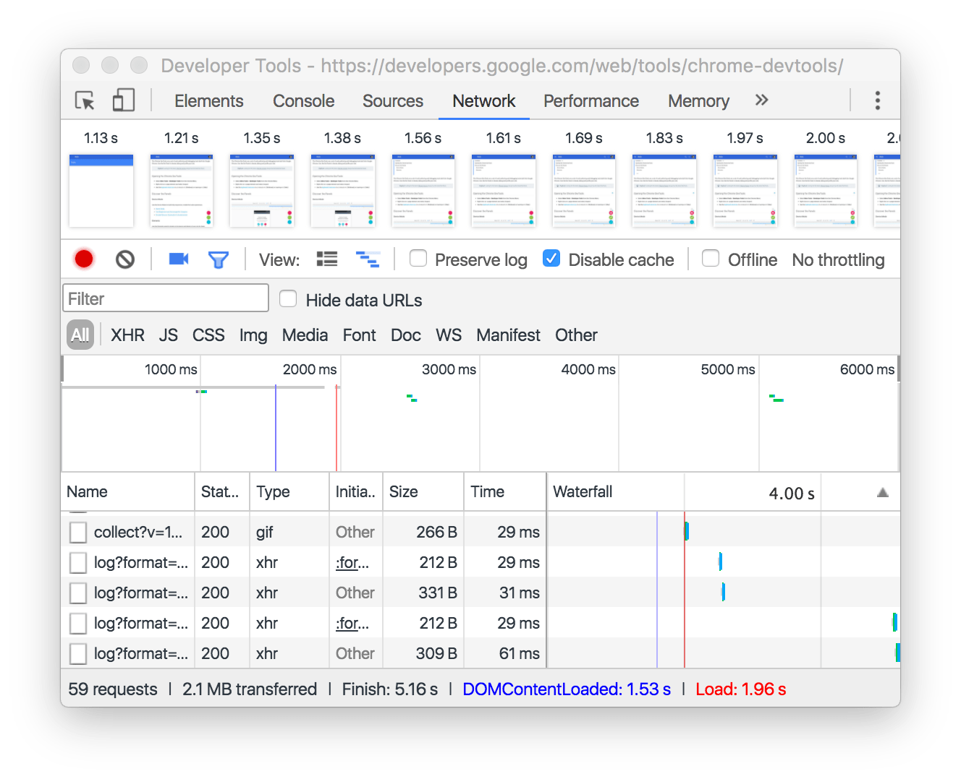


Conhecendo as ferramentas que serão utilizadas neste treinamento
além do JMeter
Postman
Postman é uma plataforma de colaboração para desenvolvimento de API. Fonte https://www.postman.com/
Chrome
Não se engane! O Chrome
não é um simples navegador.
Fonte https://www.google.com/chrome/

Slide 5
Criando familiaridade com a interface do

Slide 6
Autenticando no SSO

Slide 7
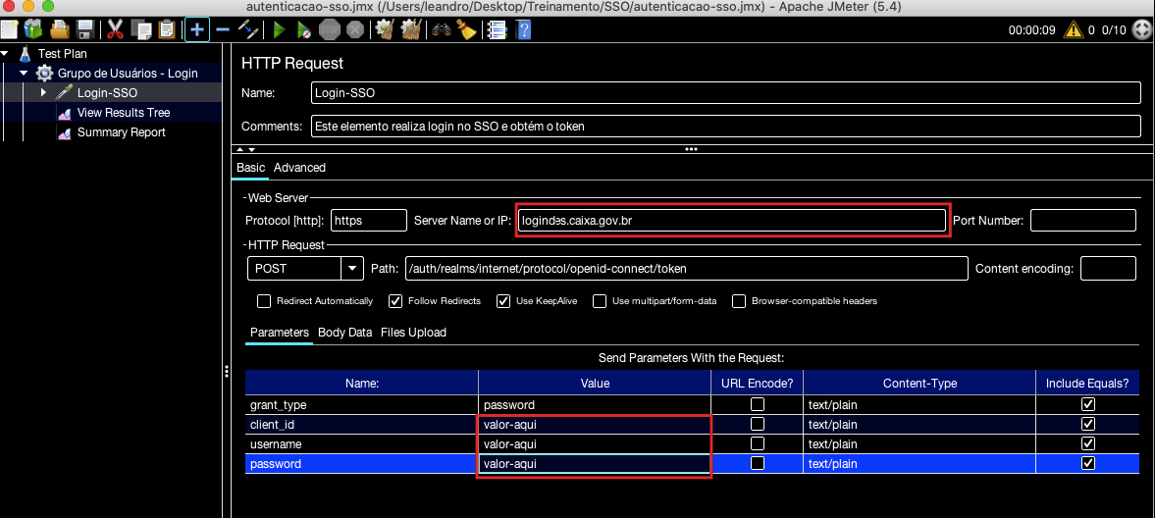

Slide 8
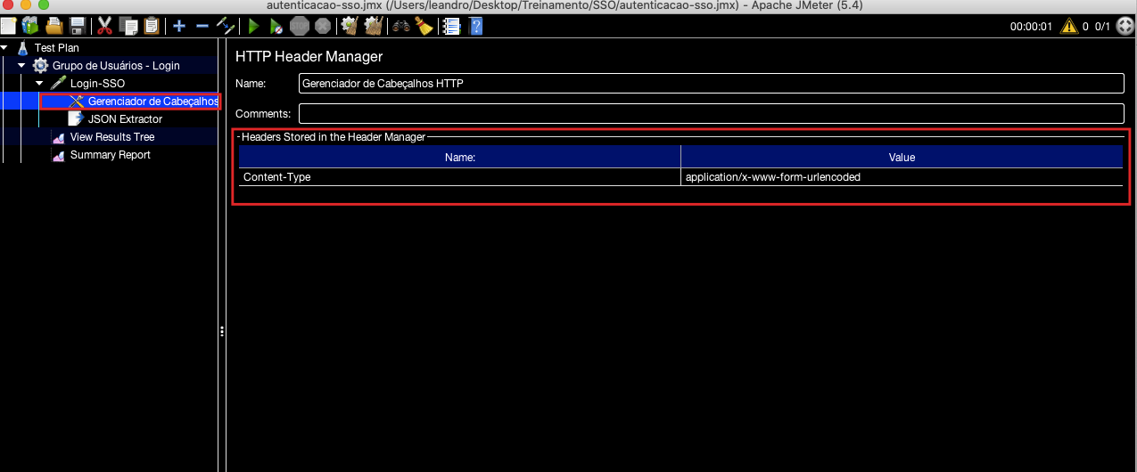

Slide 9
Trabalhando com extractor

Slide 10
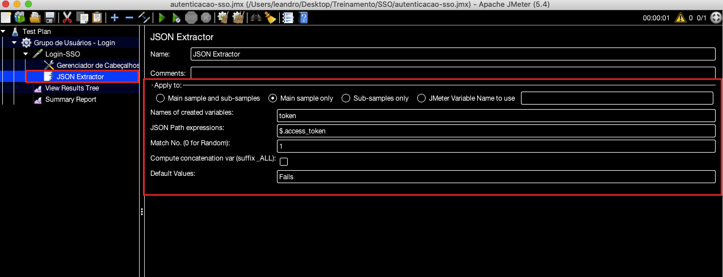

Slide 11
Trabalhando com variáveis

Slide 12
Trabalhando com dados dinâmicos

Slide 13
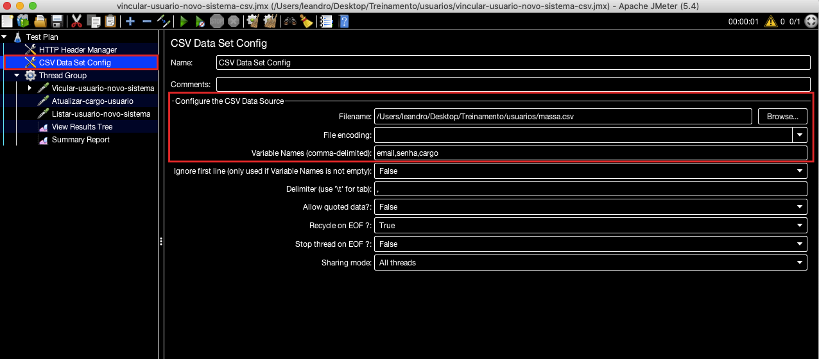

Slide 14
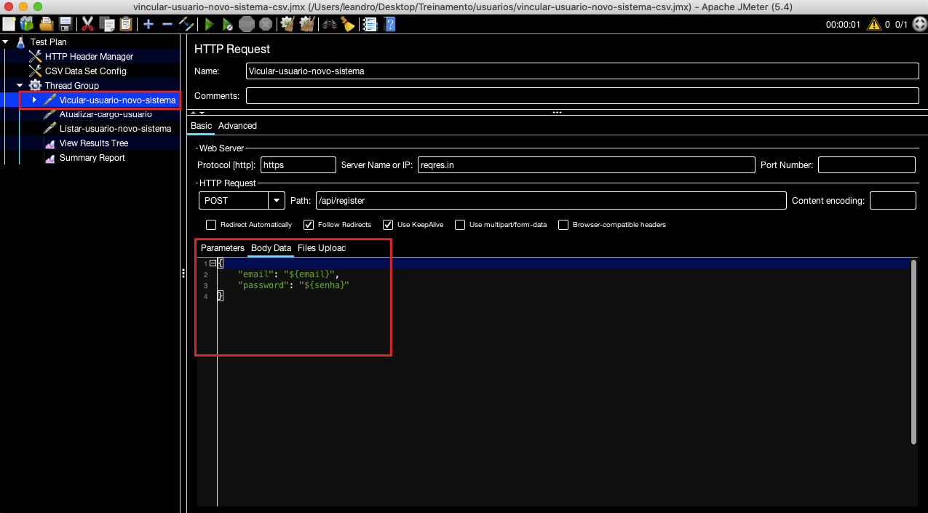

Slide 15
Exercício prático

